Slide 1
«Перспективы развития СМП и прогноз потребности в коммерческом флоте»
Чуй Станислав
Июнь 2019
Санкт-Петербург

Slide 2
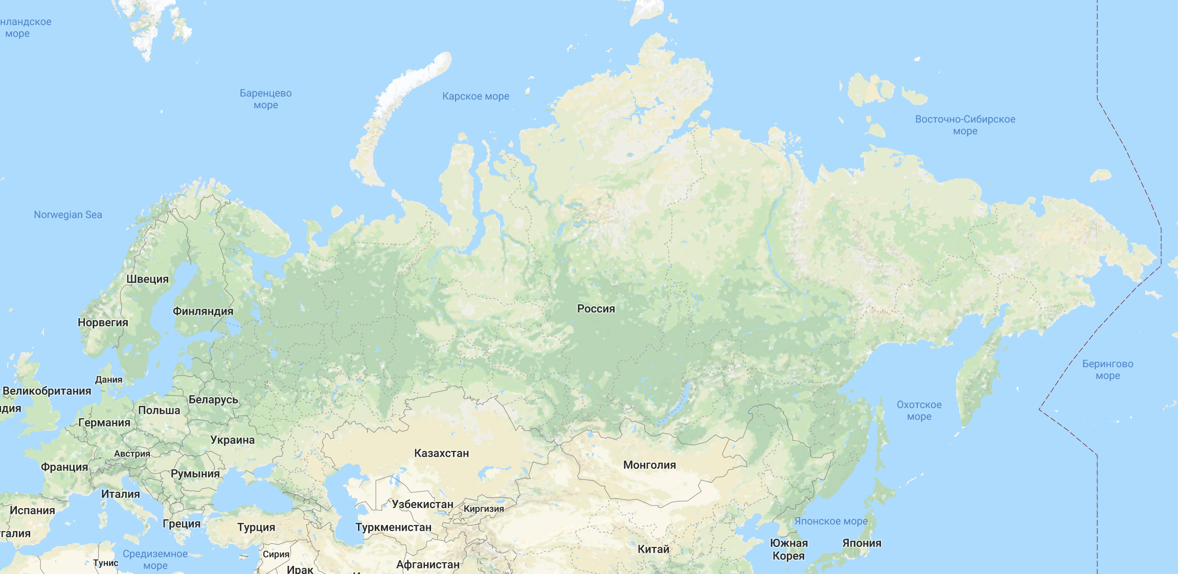
Описание бизнеса
Конкурентные преимущества
В Азию
Описание бизнеса
В Европу
Строительство современных судов ледового класса, имеющих максимальную эффективность для транзитного плавания по СМП на базе партнерства с азиатскими и/или арабскими перевозчиками/инвесторами
Коммерциализация за счет оказания услуг по перевозке грузов (в первую очередь контейнерных)
Реализация отраслевого конкурентного преимущества:
наличие ледокольного флота
возможность строительства судов с ЯЭУ¹
наделение функциями инфраструктурного оператора СМП
Реализация конкурентного преимущества СМП относительно ЮМП²:
Расстояние на 40% меньше
Время доставки грузов на 20-30% меньше в зависимости от ледовых и погодных условий
Мурманск
Порт Индига
ПЛК Курчатовского института. Концессия с Минобороны
Европейские порты
Петропавловск-Камчатский
Азиатские порты
Коммерческий флот СМП - обеспечивает перевозку грузов по маршруту Мурманск - Петропавловск-Камчатский - Мурманск
Ледокольный флот Атомфлота - обеспечивает ледовую проводку коммерческих судов и максимально возможный период навигации по СМП
Существующий флот фидерных судов - обеспечивает доставку грузов на маршрутах Европа - Мурманск - Европа и Азия - Петропавловск -Камчатский - Азия
1 ЯЭУ - Ядерная Энергетическая Установка. Суда обладают меньшей себестоимостью эксплуатации, большей дальностью хода без дозаправки чем дизельные суда, более экологичны. 2ЮМП - Южный Морской Путь через Суэцкий канал
2￼

Slide 3
Описание бизнеса
Конкурентные преимущества - Время доставки грузов
Прямой товарообмен между портами без остановок в промежуточных портах:
Экономия 25-32% времени
Маршруты
Маршруты
Экономия 20-25% времени
Копенгаген
Гамбург
Роттердам
Гавр
Саутгемптон
Пусан
Роттердам
Йокогама
Шанхай
Копенгаген
13 млн. тонн в год
9 млн. тонн в год
Пусан
Копенгаген
Гамбург
Экономия 15-20% времени
Экономия 10-15% времени
Маршруты
Пусан
Гавр
Саутгемптон
Маршруты
30 млн. тонн в год
Шанхай
Гавр
Саутгемптон
20 млн. тонн в год
Шанхай
Гамбург
Роттердам
Роттердам
Гавр
Саутгемптон
Тяньцзинь
Копенгаген
Гамбург
Тяньцзинь
Номенклатура товаров
Подходит для
транзита через СМП:
Древесина
Бумага
Металлы
Химическая продукция
Электротехническое оборудование
Машины и механизмы
Текстиль
Кожа, одежда
Транспортное оборудование
Компьютеры
Стекло
Энергоносители
Источники: Аналитический центр при Правительстве РФ, Минвостокразвития, открытые источники
3￼

Slide 4
Описание бизнеса
Целевая доля рынка
Прочие
1 %
Контейнеры
57%
Перевозка контейнеров по ЮМП в составляет ~ 570 млн. т/г
Прогноз перевода грузопотока контейнеров на СМП составляет 47 млн. т/г или ~ 8% от грузопотока контейнеров ЮМП
Для целей экономического моделирования принят объем 30 млн. т./г контейнерных грузов что составляет:
~5% от грузопотока ЮМП
~60% от прогнозного грузопотока СМП
Для перевозки целевого объема контейнерных грузов через СМП потребуется арктический флот из 32 коммерческих судов
Накатные
6 %
Грузопоток ЮМП ¹ 2017 ~ 1 млрд. т/г
СПГ
6 %
Насыпные
11%
Наливные
18 %
Грузопоток
контейнеров ЮМП
570 млн. т / год
Прогнозный
грузопоток контейнеров СМП
47 млн. т / год
Целевая доля
60 %
Целевая доля
5 % или 30 млн. т/г
1 ЮМП - Южный морской путь через Суэцкий канал
Источники: Аналитический центр при Правительстве РФ, Минвостокразвития, открытые источники
4￼

Slide 5
Спасибо за внимание !!!

